Slide 1
中小企业的云技术
Lyapuntsova E.V.
技术科学博士，教授

Slide 2
«学术交流、技术共建、行业联合咨询»
Lyapuntsova E.V.
技术科学博士，教授

Slide 3
商业中的云技术
2006年，亚马逊推出其网络服务基础设施。
不仅仅是提供主机，也为客户提供了远程计算能力。 由此开始了现代商业中的 "云计算 "时代。
在商业环境中最流行的云计算模式：
虚拟服务器租赁；
备份；
灾难恢复即服务（DRaaS）。
混合云；
虚拟联络中心；
应用租赁；
私有云；
虚拟办公室。

Slide 4
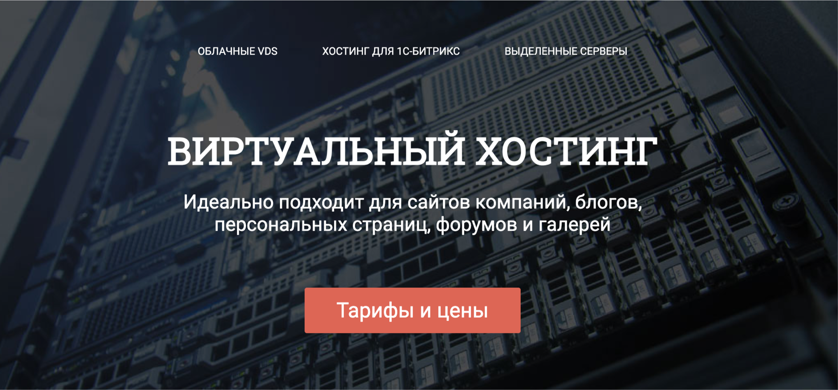
租用虚拟服务器，可以选择自我管理

Slide 5
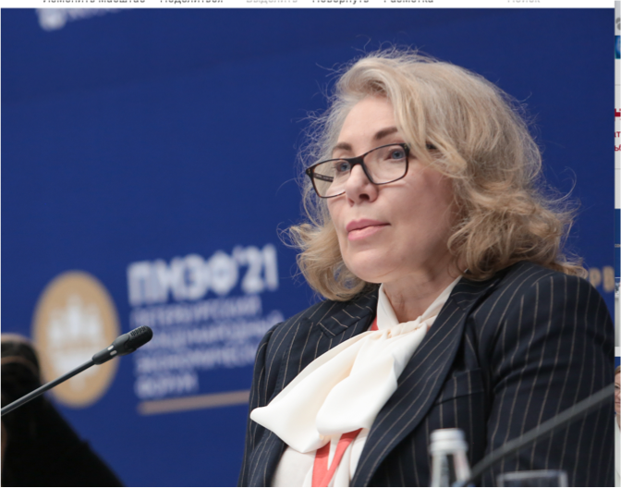
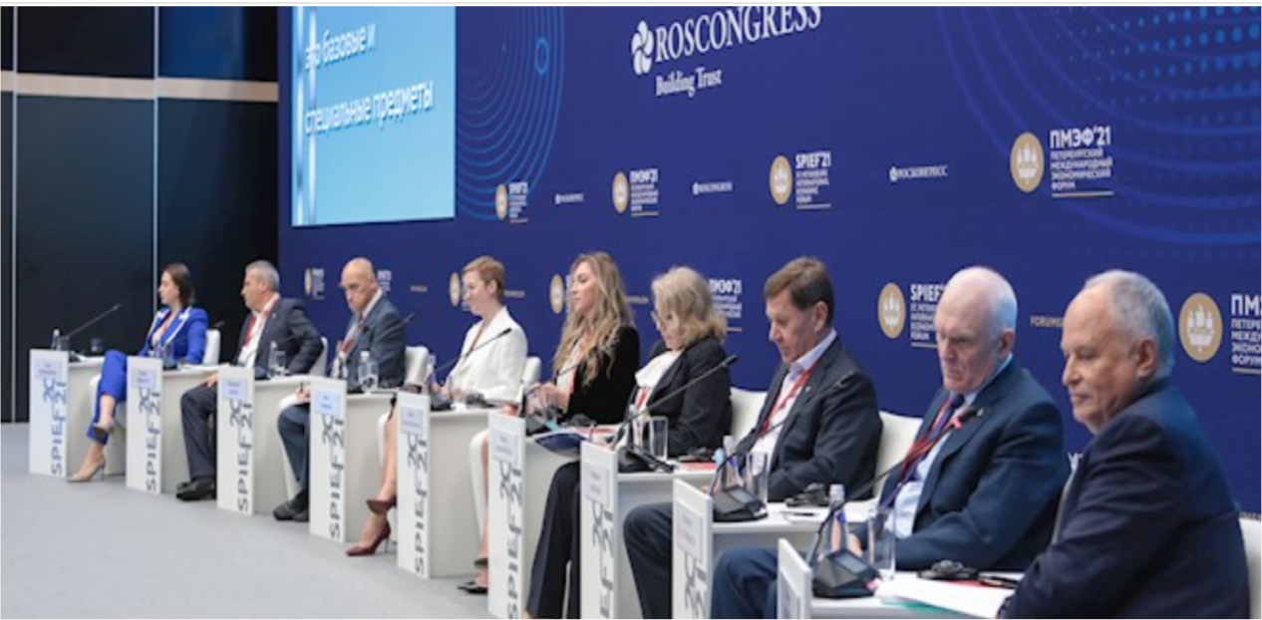
Russian-Chinese cooperation
中俄合作
Русско-китайское сотрудничество

Slide 6
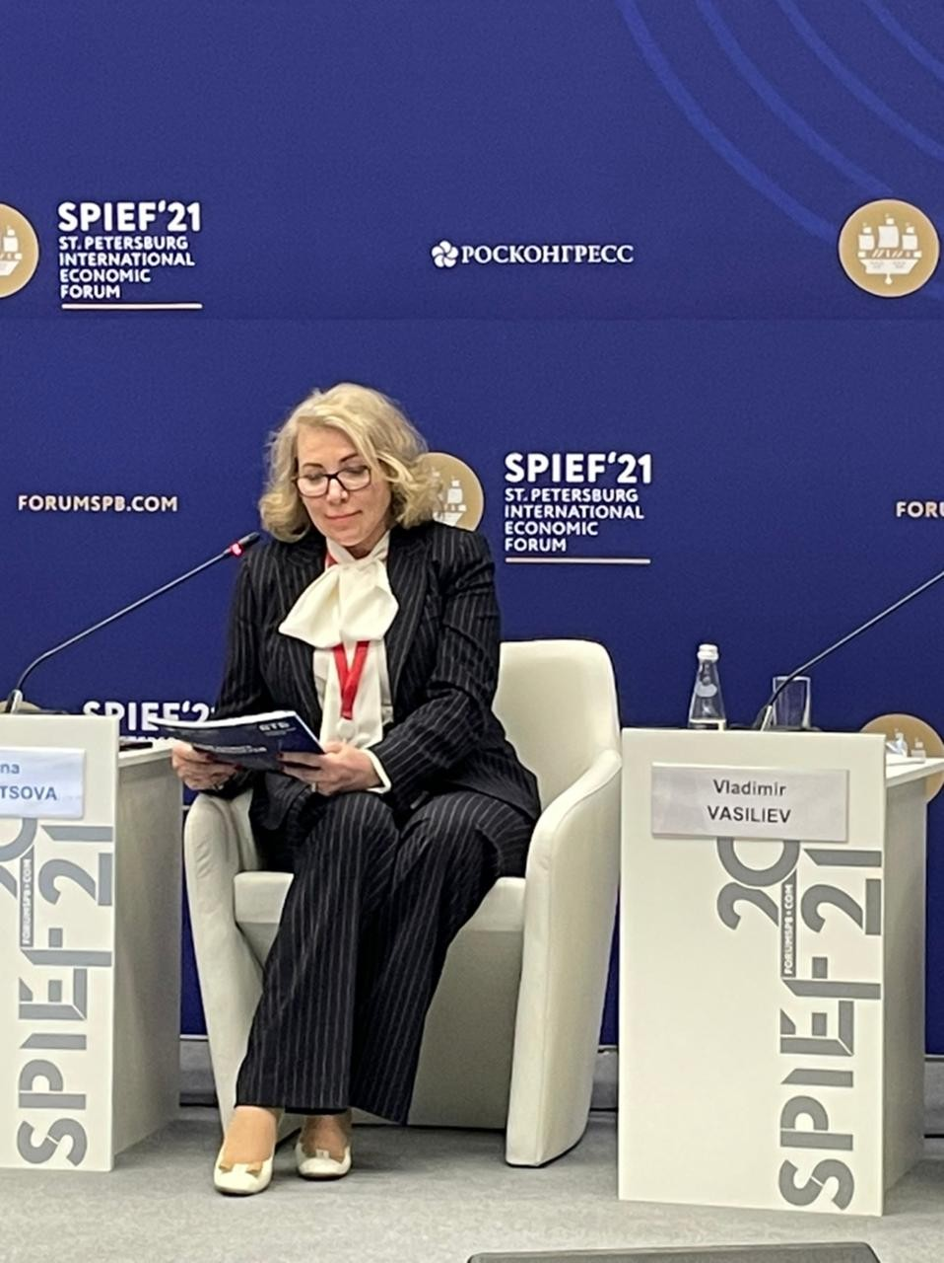
“
”
专业团体协会
合作提议

Slide 7
2021年的企业标准
在2021年，中小型企业包括在一定条件下在单一登记簿中登记的俄罗斯联邦的组成实体：符合雇员人数、一定的年收入、符合企业股权持有人的标准。在某些情况下，创建这种企业的过程是便利的，有简化的会计、福利和国家的支持。
https://astral.ru/articles/biznes/22277/;
Ляпунцова Е.В. Lyapuntsova E. V.
Доктор технических наук, профессор, Doctor of Technical Sciences, Professor

Slide 8
谢谢！
Lyapuntsova E.V.
技术科学博士，教授

